Slide 1
大家好😊 みんなの 中国語教室
dà jiā hǎo

Slide 2
今日の流れ
自己紹介
授業
について
今日の授業
事務連絡

Slide 3
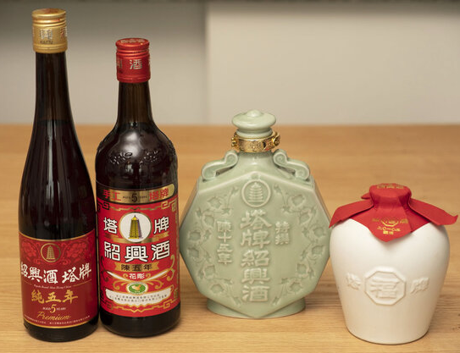
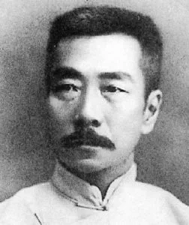
私について
名前 糜 莎莎（mí shāshā）→ササ
出身 中国・浙江省・紹興
学校 九州大学
専攻 日本語→芸術工学専攻
好きなもの 食べ物、音楽、花火
講師の志望理由
中華料理が得意、周りの日本人友たちの影響。
zhè·jiāng
shào·xīng

Slide 4
私について
名前 糜 莎莎（mí shāshā）→ササ
出身 中国・浙江省・紹興
学校 九州大学
専攻 日本語→芸術工学専攻
好きなもの 食べ物、音楽、花火
講師の志望理由 中華料理が得意、周りの日本人友たちの影響。

Slide 5
皆の自己紹介
呼ばれたい名前
出身
趣味
好きな食べ物
なぜ中国語を勉強したいか？

Slide 6
授業 について
休講・補講の説明
言語学習の経験の共有
皆の志望動機とカリキュラムの説明
どんな教室を作ろうか？

Slide 7
休講・補講 について
以下の場合には、休講となる
台風などの自然災害により公共交通機関の運休が見込まれる場合
体調不良
学会参加や帰省等
補講について（２種類）
他の曜日、時間に実施する
例）補講を日曜日の朝10時から９０分間行う。
通常の授業時間を延長する
例）通常の授業の後 ３０分✕３回

Slide 8
新しい言語を学ぶことは、 大変だよね！
言語を学んで大事だと思ったこと
・興味（インプット）、楽しく勉強する、達成感
➡モチベーションを保つ
・文化の紹介（映画やドラマなど）
・テストや成績ではなく、コミュニケーション中心
・会話を演じる/シーンの模擬体験
・Duolingoで仲間と遊びながら練習

Slide 9
皆の志望動機とカリキュラムの説明

Slide 10
どんな教室を作ろうか？
安心安全な場（WSや読書会の経験）
・尊重・理解しあう
・批判・ジャッジしない
・質問は大歓迎
様々なリソースを活用
私の立場 隣にいる助手、場をつくる人

Slide 11
今日の授業
発音の練習
声調
単母音
子音
https://www.youtube.com/watch?v=XHC_YMRKAWU&list=RDCMUCCkyXN56x3AAHR6ApGQhJfA&start_radio=1&t=52s
https://www.youtube.com/watch?v=kaYp8TsSfA8&t=78s

Slide 12
今日の授業
qī
wǔ
sì
èr
sān
liù
yī
bā
jiǔ
shí
数字
https://www.youtube.com/watch?v=2eLP3FuuEVs
一，二，三，四，五，六，七，八，九，十

Slide 13
事務連絡
連絡方法 LINEグループ（バーコードスキャン）
アンケート 連絡先、今日の感想
Duolingoのダウンロード
宿題 アンケートの記入、YouTubeの発音練習
https://forms.gle/GCorm4rPtWQbRKxX9
質疑応答

Slide 14
再 见！
zài | jiàn

Slide 16
今日のスケジュール2023/07/17 ・グルーピング５分 ・自己紹介 ５分 ・皆の自己紹介 名前；趣味；好きな食べ物；今どんなことをされているか？ １５分 【25分】 授業について ・スケジュールと補講の説明 ５分 ・私が言語を学んだ経験（趣味が大事；遊ぼう；達成感←具体的な目標；アプリと仲間）；日本人と英語：テストや成績ではなく、コミュニケーション中心 ５分 ・志望動機の分析、カリキュラムの説明（コミュニケーション中心）１０分 ・どんな教室を作ろうか？ ５分 私の考え（WSや読書会の経験）、皆に聞く 【25分】 今日の授業 ・発音の練習；単語 【30分】 事務連絡 ・連絡先 メート、lineグループ（欠席等の連絡） ・Duolingguoのダウンロード ・宿題 アンケートと具体的な目標、YouTubeの発音練習 ・質疑応答 【10分】

